Slide 1
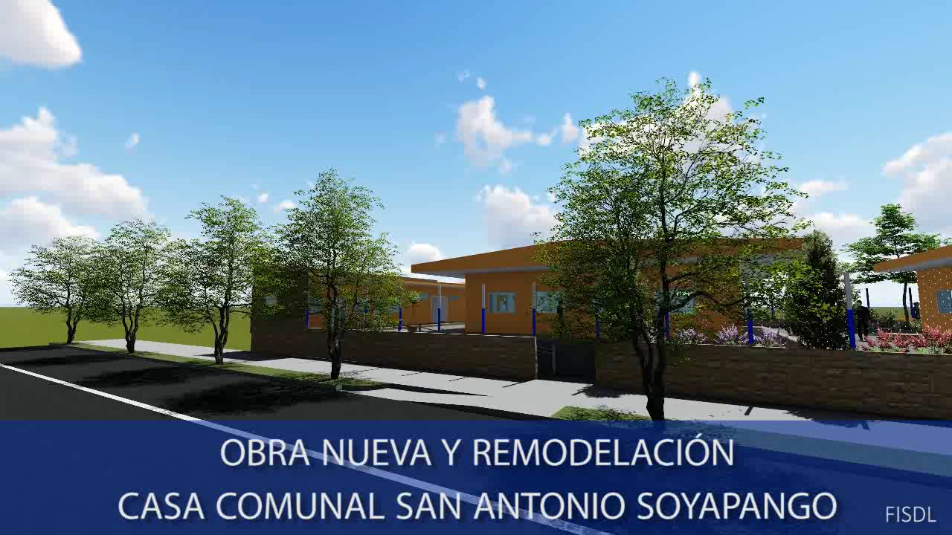
Infraestructura para la Prevención de Violencia
Convivir y BID

Slide 2
Ingeniera Gladis Eugenia Schmidt de Serpas
Presidenta

